Slide 1
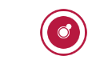
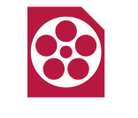
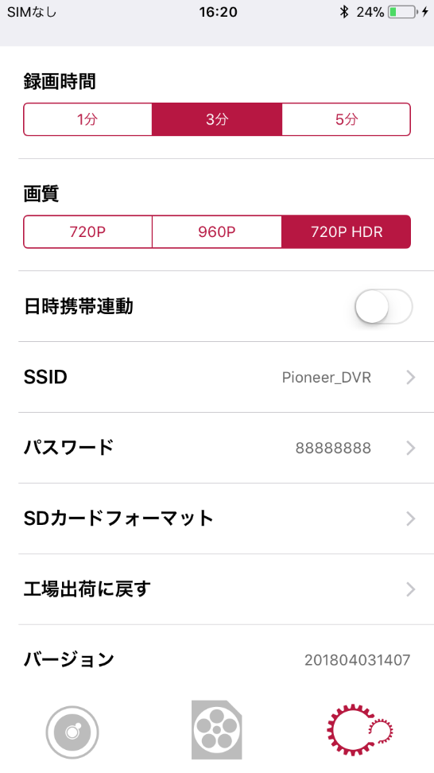
Pioneer Dash Camera Connect App
Benutzerhandbuch
＜Bevor Sie starten＞
Bitte "koppeln" Sie Ihr Smartphone über die kabellose Verbindung mit der Pioneer Dash Camera.
Wenn Sie Fragen zur Einstellung der kabellosen Verbindung haben, lesen Sie bitte das Handbuch Ihres Geräts.
＜Benutzerhandbuch＞
Echtzeit-Aufnahme / Standbildaufnahme
Aufgenommene Videos anzeigen / löschen /
speichern / weitergeben
Dash Camera -Einstellungen
＜Kabellose Verbindung＞
1．Einstellungen MENU→SETUP → EIN
2．iPhone-Einstellungen
Setup→WLAN→Pioneer_xxx
→Anfängliche SSID
※ Anfängliche SSID：Pioneer_xxx
Initiales Passwort：88888888

Slide 2
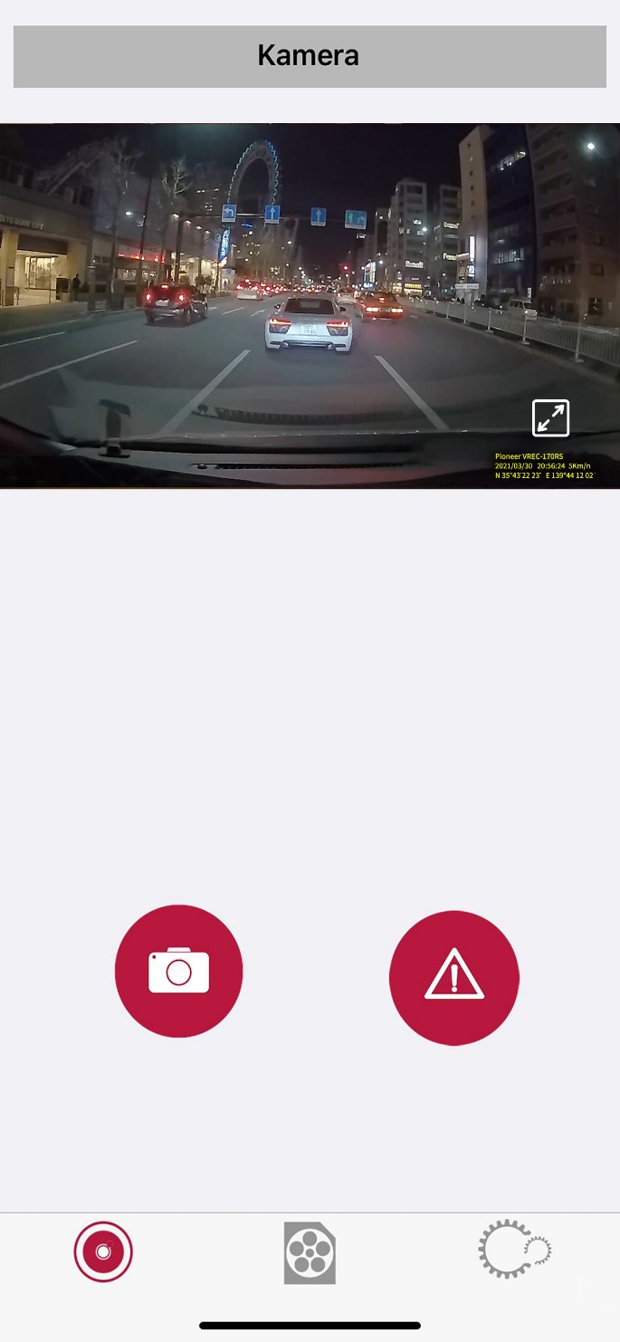
Standbild aufnehmen / manuell Ereignisse aufzeichnen
Ganzer Bildschirm
Standbild
aufnehmen
Manuelle
Ereignisaufzeichnung
Sie können auch Standbilder aufnehmen oder Ereignisse manuell aufzeichnen, indem Sie auf die obigen Schaltflächen tippen
Die oben genannte Funktion ist im Vollbildmodus deaktiviert

Slide 3
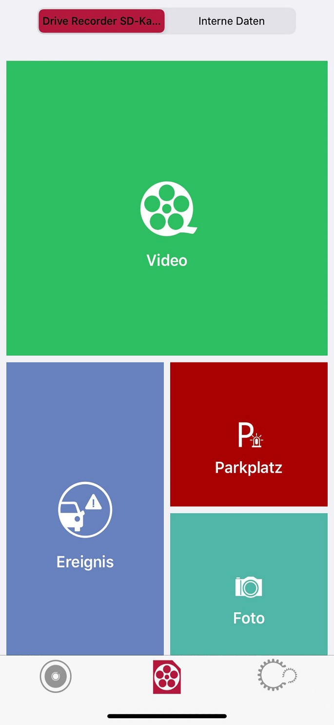
Wählen Sie Aufgezeichnete Daten
Dash Camera
SD-Kartendaten
iPhone-Daten
Videodaten
Parkmodus
-Aufzeichnungsdaten
Ereignisaufzeichnungsdaten
Fotodaten
Durch Tippen auf die obigen Schaltflächen können Sie Daten von der SD-Karte des Hauptgeräts (Dash Camera SD-Kartendaten) oder von den heruntergeladenen Daten in Ihrem Telefon (Smartphone-interne Daten) anzeigen.

Slide 4
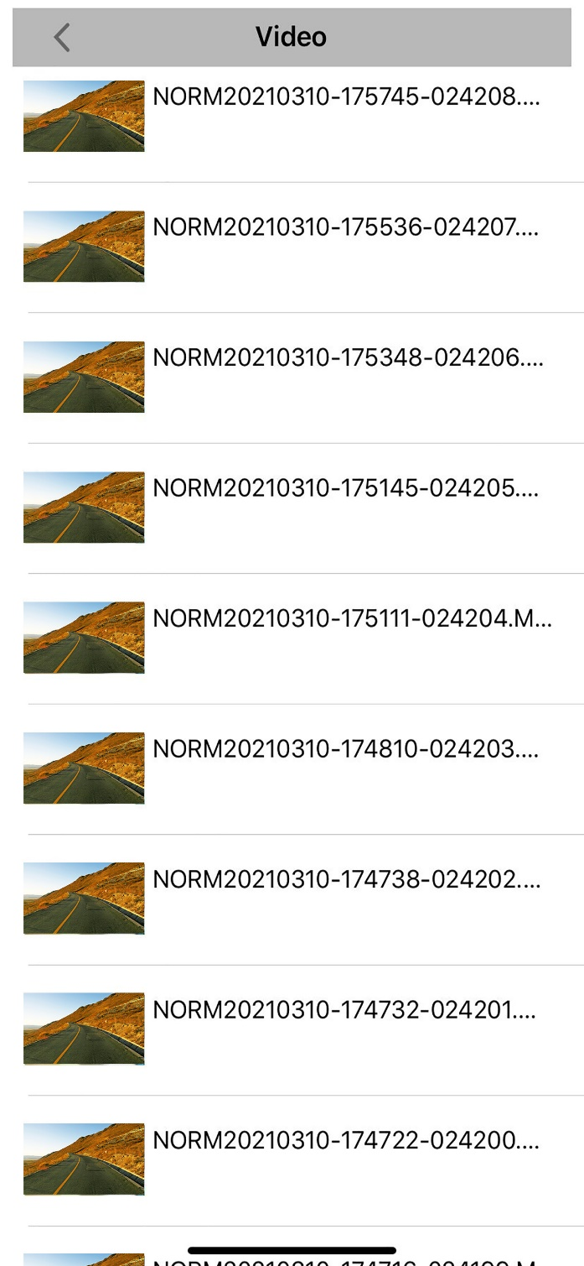
Datei anzeigen / löschen / herunterladen
（ Dash Camera SD-Kartendaten ）
Kurzer Druck：Wiedergabe
Drücken und halten：Datei herunterladen oder zur Seite Auswahl löschen
gehen
Die Videodatei wird abgespielt, wenn Sie darauf tippen / sie auswählen. Wenn Sie die Datei lange gedrückt halten, wird mit dem Herunterladen und Löschen der Auswahlseite fortgesetzt
Der obige Vorgang ist auch der gleiche, wenn "Ereignis" -, "Parkmodus" - und "Foto" -Dateien ausgewählt werden

Slide 5
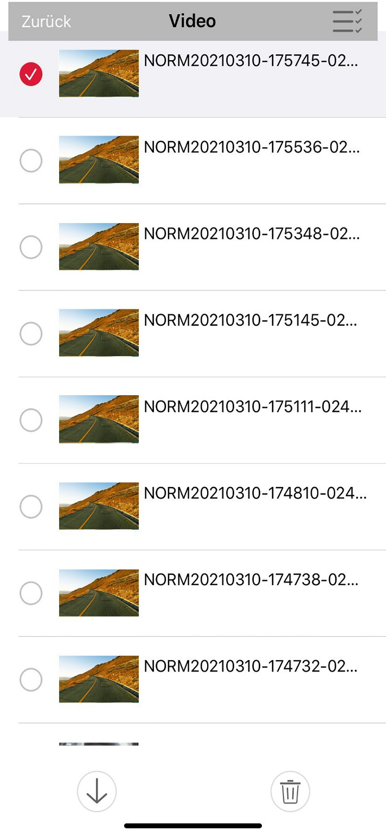
Dateien herunterladen / löschen
（ Dash Camera SD-Kartendaten ）
Alle Dateien
auswählen
Datei aussuchen
Herunterladen
Löschen
Durch Berühren der Dateielemente werden Häkchen angezeigt, die auf die Dateiauswahl hinweisen. Nach der Auswahl können Sie die Dateien herunterladen oder löschen, indem Sie die entsprechenden Schaltflächen auswählen

Slide 6
Aufgenommene Dateien anzeigen / löschen / freigeben
（ Dash Camera SD-Kartendaten ）
Kurzer Druck：Wiedergabe
Drücken und halten：Datei Teilen oder zur Seite Auswahl löschen
gehen
Die Videodatei wird abgespielt, wenn Sie darauf tippen / sie auswählen. Wenn Sie die Datei lange gedrückt halten, wird mit dem Teilen und Löschen der Auswahlseite fortgesetzt
Der obige Vorgang ist auch der gleiche, wenn "Ereignis" -, "Parkmodus" - und "Foto" -Dateien ausgewählt werden

Slide 7

Datei freigeben / Datei löschen
（ Dash Camera SD-Kartendaten ）
Datei aussuchen
Teilen
Löschen
Wenn Sie auf die Dateielemente tippen, werden Häkchen angezeigt, die auf die Dateiauswahl hinweisen. Nach der Auswahl können Sie die Dateien freigeben oder löschen, indem Sie auf die entsprechenden Schaltflächen tippen
Durch Tippen auf die Schaltfläche "Freigeben" können die Dateien über andere auf dem Gerät installierte Anwendungen freigegeben werden

Slide 8


App-Auswahl
Auf Ihrem Smartphone installierte Anwendungen, die für die Freigabe verfügbar sind, werden angezeigt. Die Dateien können über die ausgewählte Anwendung freigegeben werden
※ Anwendungen sind spezifisch für Smartphones / Länder / Regionen.

Slide 9
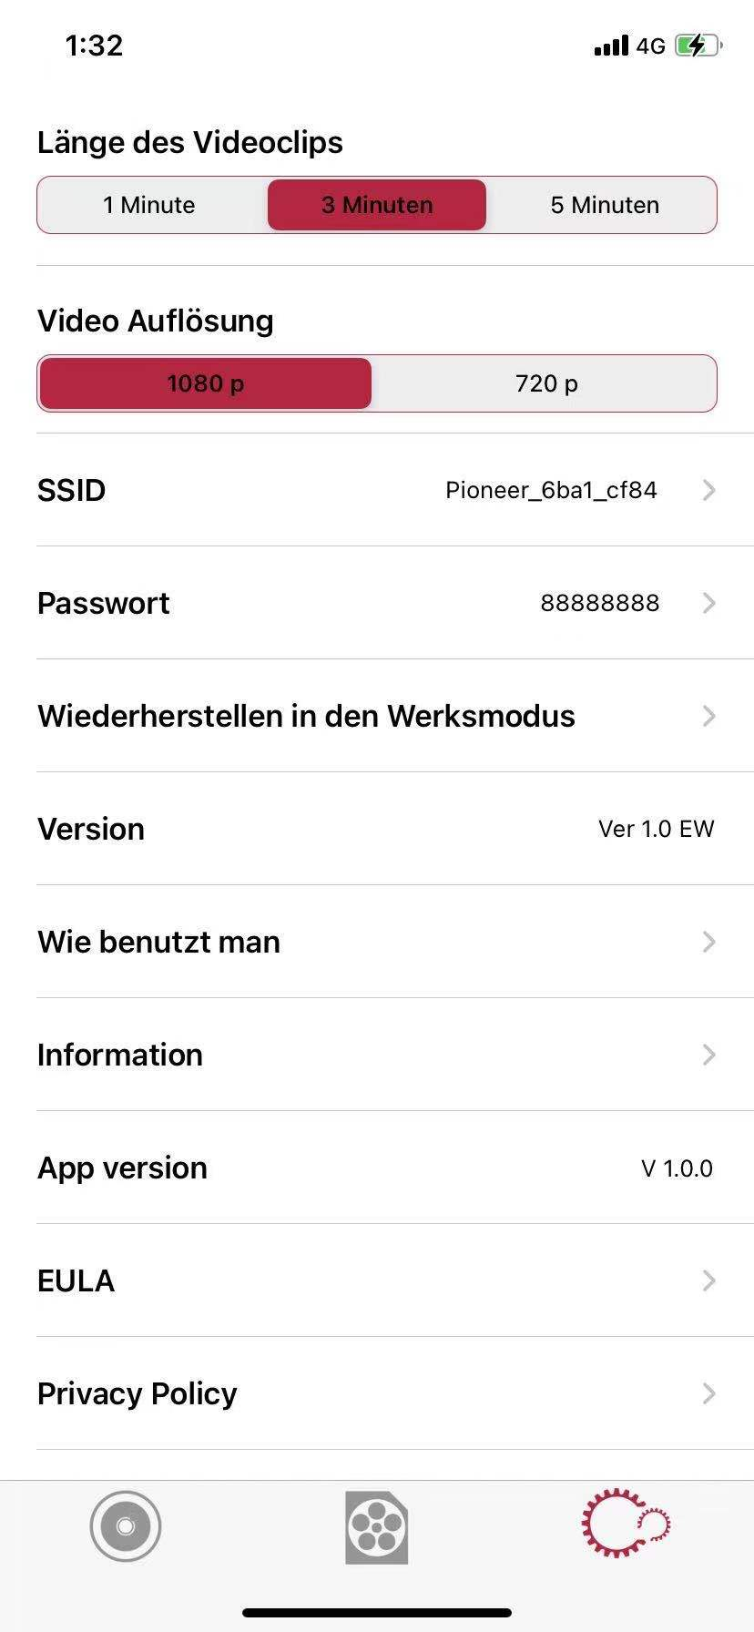
Dash Camera -Einstellungen
Einige Einstellungen der Dash Camera-Haupteinheit können überprüft oder geändert werden

